Slide 1
Spotřebitelské smlouvy – vybrané otázky
JUDr. Radovan Malachta
OVp141 Základy občanského práva pro učitele
podzim 2022

Slide 2
Brainstorming
Zamyslete se, jakou smlouvu jste dnes uzavřeli. Zkuste tuto smlouvu pojmenovat.

Slide 3
Z předchozího semestru víme…
smlouvy mezi podnikateli (podnikající fyzická osoba, právnická osoba)
tzv. B2B vztahy (business-to-business)
obchodní právo
občanský zákoník
smlouvy mezi podnikatelem a spotřebitelem
tzv. B2C vztahy (business-to-consumer)
občanské právo
občanský zákoník
typické jsou kromě převažujících dispozitivních norem také kogentní normy (ochrana slabší smluvní strany – spotřebitele)
mezi fyzickými osobami, kteří nejsou podnikatelé
občanské právo
občanský zákoník
Toto budeme brát
dnes

Slide 4
A už také víme…
formální rovnost, faktická nerovnost
co všechno upravuje naše práva a povinnosti
zákon – kogentní a dispozitivní právní normy
smlouva
obchodní podmínky
(u podnikatelů také obchodní zvyklosti
(u podnikatelů také zavedená praxe stran)
Kogentní normy zákona
Smlouva + obchodní podmínky
Dispozitivní normy zákona

Slide 5
Jinými slovy
prvně se uplatní kogentní normy občanského zákoníku (jiného zákona) – ty nemohou být měněny dohodou stran
pak se uplatní to, co si strany ujednaly do smlouvy včetně obchodních podmínek – pokud obchodní podmínky stanoví něco jiného než smlouva, použije se smlouva
pokud si strany něco neujednají, pak se uplatní zákon (dispozitivní normy) – v zákoně pak najdeme ono pravidlo chování

Slide 6
Spotřebitelské smlouvy
spotřebitel – zákonná definice (§ 419 občanského zákoníku)
„Spotřebitelem je každý člověk, který mimo rámec své podnikatelské činnosti nebo mimo rámec samostatného výkonu svého povolání uzavírá smlouvu s podnikatelem nebo s ním jinak jedná.“

Slide 7
Spousta předpisů
občanský zákoník (89/2012 Sb.)
zákon o ochraně spotřebitele (634/1992 Sb.)
směrnice EU – ale implementovány do vnitrostátního práva
nařízení EU
…..

Slide 8
Co to je kupní smlouva
prodávající
odevzdá věc (předmět koupě)
převede vlastnické právo k věci
kupující
převezme věc
zaplatí kupní cenu
věc
movitá a nemovitá
občanský zákoník odlišuje i u úpravy kupní smlouvy

Slide 9
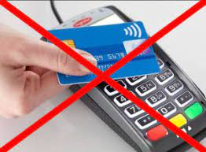
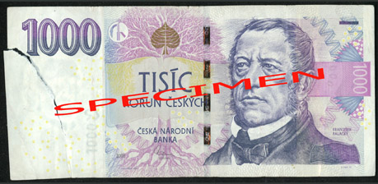
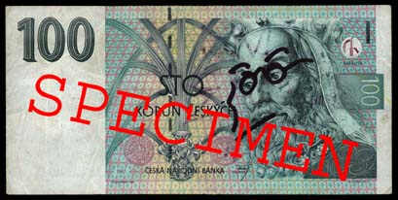
Placení kupní ceny – co Vy na to?
Zákazník: „Kartou prosím.“
Prodávající: „Karty bereme jen od částky 100 Kč.“
Zákazník: „Kartou prosím.“
Prodávající – poukáže na cedulku: „Při platbě kartou je účtován
poplatek 0,5 % z celkové částky.“
Prodávající: „500 Kč prosím.“
Zákazník podává natrženou nebo pomalovanou pětistovku prodávajícímu.
Prodávající: „Natržené bankovky nesmíme přijmout.“
Co kdyby prodávající vracel natrženou pětistovku zákazníkovi?

Slide 10
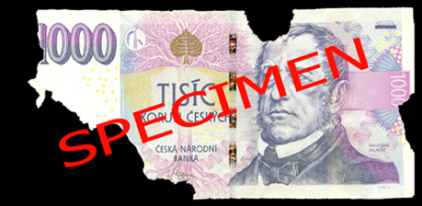
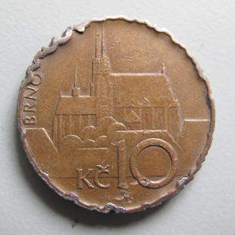
Odbočka k bankovkám
vyhláška ČNB (274/2011)
1. bankovky opotřebené oběhem
2. běžně poškozené
3. nestandardně poškozené
pokud je prodávající živnostník – podnikající fyzická osoba, může bankovku v bodě 2 a 3 odmítnout, právnická osoba musí přijmout, ale nevrací do oběhu
https://www.cnb.cz/cs/bankovky-a-mince/bankovky/bankovky-opotrebene-obehem-bezne-poskozene-a-nestandardne-poskozene-bankovky/
obdobně i mince

Slide 11
Obchodní podmínky (nejen kupní smlouvy)
text, který je součástí smlouvy, pokud je řádně včleněn
odkaz ve smlouvě + přiložení (připojení k nabídce)
u spotřebitelů tam nesmí být smluvní pokuta (a rozhodčí doložka), ujednání o smluvní pokutě – jen ve smlouvě samotné
nesmí být překvapivá ustanovení
GDPR

Slide 12
Obchodní podmínky (nejen kupní smlouvy)
otištěny na smlouvě
přiloženy ke smlouvě (email – PDF soubor atd.)
nutnost zaškrtnout políčko – faktické seznámení
odkaz na webové stránky?
vyvěšení v provozovně?
Může podnikatel měnit jednostranně obchodní podmínky v průběhu trvání smlouvy bez Vašeho souhlasu?

Slide 13
Odpověď
ber – nech být (výpověď)
mlčení znamená souhlas (i když jsme se loni učili, že ne…)
nelze u fixních závazků
lze tam, kde to povoluje smlouva / obchodní podmínky
musí být včas, abyste stihli reagovat

Slide 14
Něco ze zákona
o čem Vás musí podnikatel informovat
co jsou to zakázaná ujednání
§ 1810 a násl. OZ
https://www.zakonyprolidi.cz/cs/2012-89

Slide 15
Platnost a účinnost smlouvy
platná smlouva = „dohodli jsme se na znění – obsahu, textu“
účinná smlouva = „vyvolává právní následky“
možná si vzpomenete – kontraktační proces:
navrhovatel nabídky, adresát nabídky
vznik smlouvy = okamžik doručení (dojití) bezvýhradné a včasné odpovědi od adresáta nabídky zpět navrhovateli nabídky – shodné projevy vůle se střetnou
Zvláštnosti e-shopů, samoobslužných pokladen (převzetí) atd.
smlouva je platná (+ další náležitosti)
účinnost může být odložena/
nastat jiný den jak platnost
často vázána na podpis (podpis posledního)
V Brně dne …………
prodávající

Slide 16
Reklamace
Zakoupili jste si v pondělí centru Brna sportovní obuv značky Baťa před svým odjezdem na půlroční Erasmus. Po pár dnech, co jste boty nosili, aby se „rozchodily a netlačily Vás“, se začal odlepovat svršek i spodek obuvi. Je neděle podvečer, chcete boty reklamovat, ale prodejna má zavřeno. Rozhodnete se odjet reklamovat boty do Vaňkovky, kde mají otevřeno i během víkendu, protože zítra odjíždíte. Platili jste kartou, ale účtenku jste si nevzali.

Slide 17
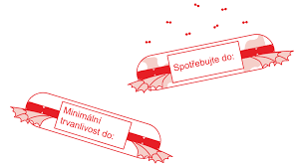
Co a kdy lze reklamovat?
vady = cokoliv, co neodpovídá smlouvě (§ 2161 OZ)
množství
jakost (kvalita)
druh (provedení)
ale i právní vady
práva z vady – uplatnit do 24 měsíců od převzetí
prvních 6 měsíců – předpokládá se, že vada byla již při převzetí – Vaše lepší pozice
zboží podléhající rychlé zkáze
minimální trvanlivost vs. spotřebujte do
„prošlá doba minimální trvanlivosti“

Slide 18
Kdy nelze
u věci prodávané za nižší cenu na vadu, pro kterou byla nižší cena ujednána
na opotřebení věci způsobené jejím obvyklým užíváním,
u použité věci na vadu odpovídající míře používání opotřebení, kterou věc měla při převzetí kupujícím
vyplývá-li to z povahy věci

Slide 19
Reklamace
KDE? prodávající, servis (je-li uveden), jiná prodejna (záleží, IČO)
lze i poslat poštou – běží lhůta od dojití
musí reklamaci přijmout a písemně potvrdit její uplatnění, a to v otevíracích hodinách
problém tam, kde se podnikatel dostal do insolvence
náležitosti (co nejvýstižnější popis vad, datum uplatnění atd.) a co požadujete = nároky (právo z vad)
nelze požadavek neporušeného či původního obalu, i kdyby to bylo napsáno v reklamačním řádu či obchodních podmínkách
není nutný doklad o zaplacení, pokud prokážete jinak
o dobu reklamace (od uplatnění po vyřízení) se prodlužuje oněch 24 měsíců

Slide 20
K zamyšlení
Situace 1:
Koupili jste si kachličky na obklad koupelny, které ale začaly vykazovat vady. Chcete reklamovat. Jak dostanete kachličky zpět do prodejny, abyste je přiložili k reklamaci, pokud jste koupelnu už obložili?
Situace 2:
Jak se bránit proti zamítnutí reklamace?

Slide 21
Délka
rozhodnutí o reklamaci ihned, nejpozději do 3 dnů
čas na vyřízení - 30 dnů od uplatnění reklamace včetně odstranění vady
nicméně platí pravidla pro počítání lhůt:
den uplatnění je den 0
připadne-li konec na sobotu, neděli, st. svátek – pondělí
nestihne = nárok na odstoupení od smlouvy

Slide 22
Zákonná odpovědnost vs. smluvní záruka
smluvní záruka = záruka za jakost
věc bude po určitou dobu způsobilá k použití pro obvyklý účel nebo že si zachová obvyklé vlastnosti
smlouva, prohlášení o záruce, doba použitelnosti
od odevzdání věci kupujícímu, od dojití, od uvedení do provozu
Odpovědnost ze zákona | Záruka za jakost
„automaticky“ plyne za zákona | sjednána, poskytnuta
nezáleží na „druhu vady“ | může „krýt“ jen některé vlastnosti
24 měsíců | může být delší

Slide 23
Nároky
výměna
odstoupení od smlouvy
náhrada škody
oprava
sleva z kupní ceny

Slide 24
Nároky
podstatná nebo nepodstatná vada
nelze všechny nároky, zásadně jen jeden volíte
pokud vznikne současně škoda, můžete ji nárokovat za zákonem daných podmínek
odstoupení = vy vracíte zboží, podnikatel peníze
odstoupení = prakticky nemožné při uzavření kupní smlouvy v obchodních prostorech
pravidlo reklamace 3x stejné vady

Slide 25
E-shop
odstoupit do 14 dnů bez udání důvodu
proč to jde, proč je tu zákon takto vstřícnější?
počítá se od převzetí zboží
vzpomeňte si na základní povinnosti kupujícího
forma v tomto případě nemusí být písemná, často je formulář
proč ale písemně to je lepší?
zvládnete i Vy – není nutné argumentovat právem
vzpomeňte si na základní povinnosti kupujícího
zboží vracíte na své náklady
peníze + nejlevnější „poštovné“
výjimky – ne vždy můžete
napadne Vás jaké?
Odstupuji od kupní smlouvy uzavřené dne 10. září
2022, jejímž předmětem byly boty ABC černé barvy
velikosti 42. Radovan Malachta, v Brně 22.9.2022
podpis

Slide 26
Vzor odstoupení ze stránek ČOI – zboží/internet
Odesílatel: Adresát:
Jméno a příjmení: Prodávající: (jméno a příjmení/obchodní firma)
Bydliště: IČO:
(případně e-mail, tel. číslo): Se sídlem:
oznámení o odstoupení od kupní smlouvy
Dne ………. jsem si na Vašich internetových stránkách/v internetovém obchodě ………… objednal zboží ……….., číslo objednávky …………, v hodnotě …..….. Kč. Objednané zboží jsem obdržel dne ………..
Na základě ust. § 1829 odst. 1 ve spojení s ust. § 1818 zákona č. 89/2012 Sb., občanský zákoník, využívám svého zákonného práva a odstupuji od kupní smlouvy uzavřené prostřednictvím internetu, která se týká výše uvedeného zboží, jež Vám s tímto dopisem zasílám zpět, a zároveň Vás žádám o poukázání kupní ceny ve výši ………. Kč a ……… Kč za poštovné na můj bankovní účet číslo …………. nejpozději do 14 dnů od doručení tohoto odstoupení od smlouvy.
V ………. dne ………. Jméno a příjmení spotřebitele
(podpis)

Slide 27
Příklady
Koupíte si LCD televizor přímo v kamenné prodejně. Doma zjistíte, že TV vůbec nereaguje. Jaké nároky byste požadovali?
Koupíte si LCD televizor na e-shopu. Doma zjistíte, že TV vůbec nereaguje. Jaké nároky byste požadovali?
Koupíte si zimní bundu a zjistíte, že v jedné části rukávu je malý světlejší flek, který Vám a) nevadí, ale „přesto z toho chcete něco mít“, b) vadí.
Objednáte si domů přes e-shop 20 párů ponožek, dojde Vám jich jen 18.
Pro pokročilé: Po kom byste požadovali nároky, pokud TV Vám doručí pošta či jiná přepravní společnost a TV dojde promáčknutá? Co když vidíte, že je promáčknutý obal? Co když nevidíte, ale zjistíte chvíli po převzetí?

Slide 28
A co ochrana v rámci EU?
směrnice – implementovány do vnitrostátního práva
nařízení Řím I (o právu rozhodném pro smluvní závazkové vztahy)
mezinárodní právo soukromé
rozhoduje o tom, jakým právem se řídí smlouva uzavřená v zahraničí nebo mající vztah k zahraničí
základní pravidlo: bydliště spotřebitele
je možná i tzv. volba práva, ale spotřebitel nesmí být zbaven ochrany, kterou mu poskytují kogentní normy země, kde má bydliště
dopadá jen na vybrané spotřebitelské smlouvy
Uzavřeli jste někdy smlouvu mající
vztah k zahraničí nebo v zahraničí?

Slide 30
Obchodní podmínky
BOOKING: V maximálním rozsahu povoleném závazným místním zákonem (o ochraně spotřebitele) se tyto podmínky a naše služby budou řídit nizozemským právem (ubytování, lety nebo turistické atrakce) nebo anglickým právem (pronájem aut a soukromá/veřejná doprava).
RYANAIR: Pokud Úmluva nebo příslušné právní předpisy nestanoví jinak, vaše smlouva o přepravě s námi a tyto Všeobecné podmínky přepravy se řídí a vykládají v souladu s právem Irska.

Slide 31
Pozor – v rámci EU – pro zajímavost
jste chráněni jen v docela úzkých situacích
zásadně (tj. s výjimkami) se zahraniční podnikatel na ČR musí zaměřovat, nebo zde zahraniční podnikatel provozuje činnost
když si koupíte boty na dovolené ve Španělsku, tak ochrana není – řídíte se bydlištěm prodávajícího

Slide 32
Otázky z běžného života

Slide 33
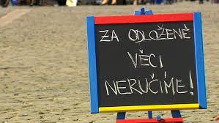
Kdo „ručí“ za odložené věci?
Jste v restauraci a odložíte si kabát na věšák, který se nachází u vstupu. Zjistíte, že kabát Vám někdo ukradl (nebo třeba zašpinil). „Čí je to chyba, kdo za to může?“ Můžete chtít po restauraci náhradu škody?

Slide 34
§ 2945 OZ
Je-li s provozováním nějaké činnosti zpravidla spojeno odkládání věcí a byla-li věc odložena na místě k tomu určeném nebo na místě, kam se takové věci obvykle ukládají, nahradí provozovatel poškození, ztrátu nebo zničení věci tomu, kdo ji odložil, popřípadě vlastníku věci. Stejně nahradí škodu provozovatel hlídaných garáží nebo zařízení podobného druhu, jedná-li se o dopravní prostředky v nich umístěné a o jejich příslušenství.
Neuplatní-li se právo na náhradu škody u provozovatele bez zbytečného odkladu, soud je nepřizná, pokud provozovatel namítne, že právo nebylo uplatněno včas. Nejpozději lze právo na náhradu škody uplatnit do patnácti dnů po dni, kdy se poškozený o škodě musel dozvědět.

Slide 35
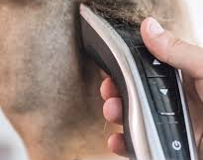
U kadeřnice
Byl(a) jste u kadeřnice/kadeřníka/holiče. Jakou smlouvu jste spolu uzavřeli?
Co když nejste spokojeni s účesem? Máte nějaká práva – nároky?

Slide 36
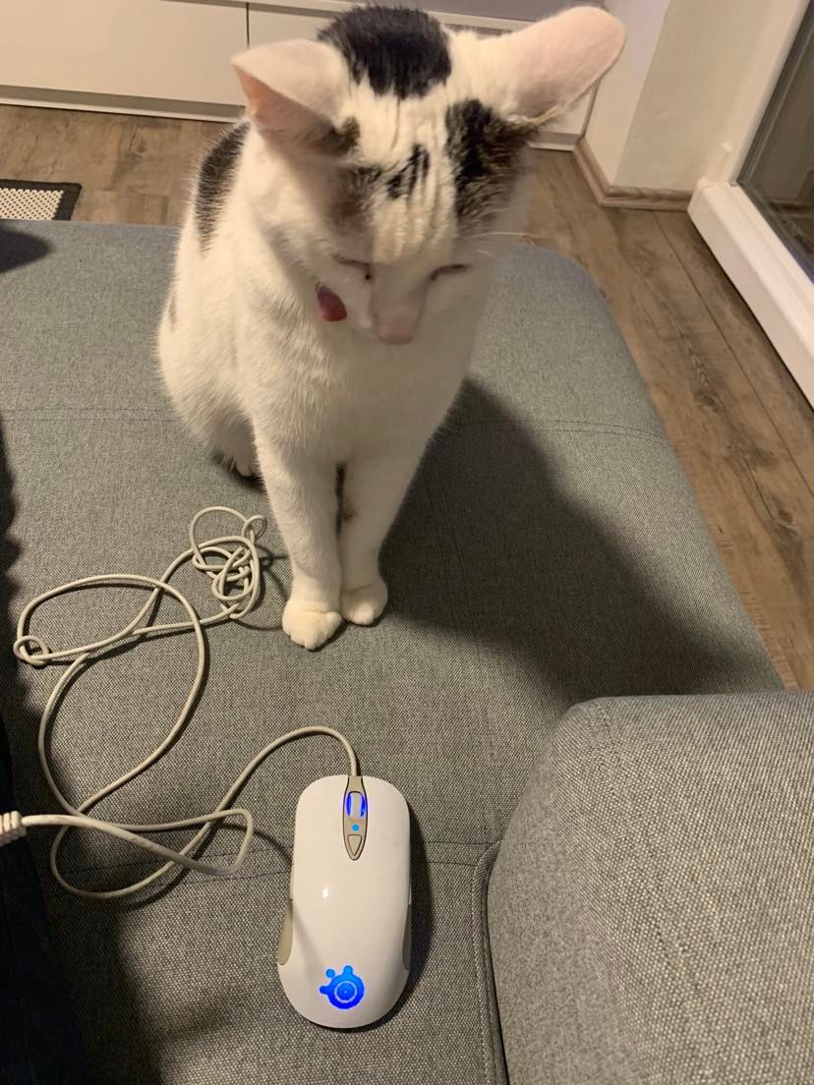
Co zvířátka v nájemních smlouvách?
Pronajmu byt. Bez domácích mazlíčků.

Slide 37
§ 2258 OZ
Nájemce má právo chovat v bytě zvíře, nepůsobí-li chov pronajímateli nebo ostatním obyvatelům domu obtíže nepřiměřené poměrům v domě. Vyvolá-li chov zvířete potřebu zvýšených nákladů na údržbu společných částí domu, nahradí nájemce tyto náklady pronajímateli.

Slide 38
DĚKUJI ZA POZORNOST

